Slide 1
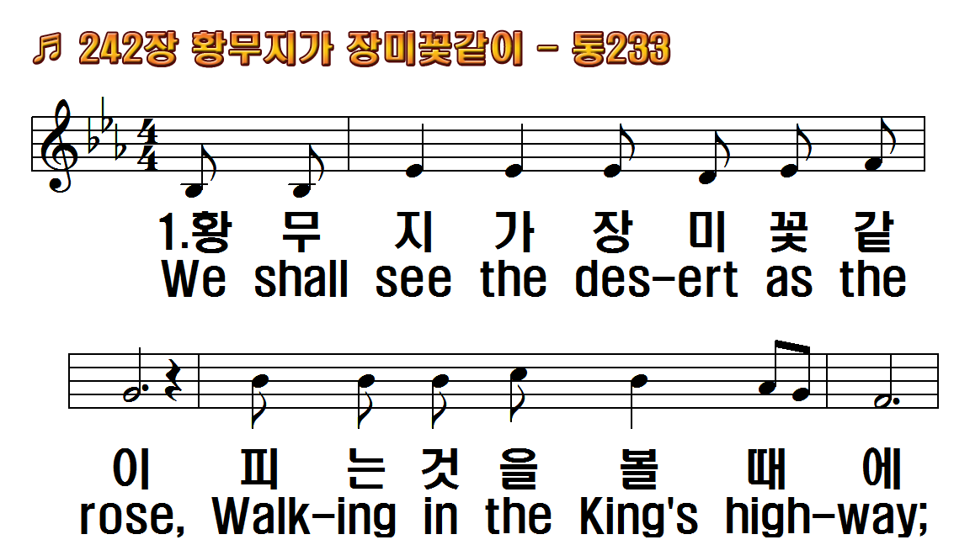
1.황무지가 장미꽃
2.하나님의 아름다움
3.마른 땅에 샘물
4.거기 악한 짐승
5.거기 죄인 전혀
후.거기 거룩한 그
1.We shall see the
2.We shall see the
3.There the rain
4.There no
5.No unclean thing
R.There's a

Slide 2
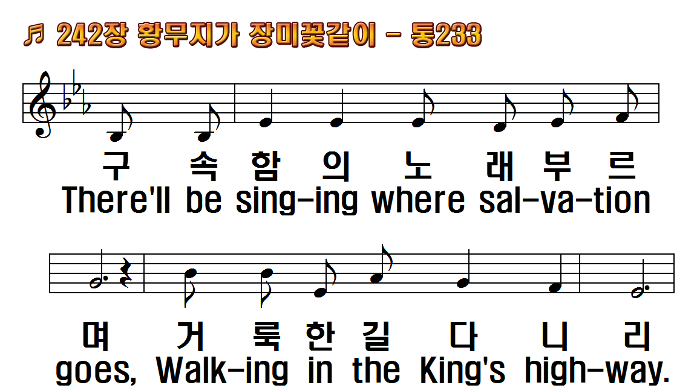
1.황무지가 장미꽃
2.하나님의 아름다움
3.마른 땅에 샘물
4.거기 악한 짐승
5.거기 죄인 전혀
후.거기 거룩한 그
1.We shall see the
2.We shall see the
3.There the rain
4.There no
5.No unclean thing
R.There's a

Slide 3
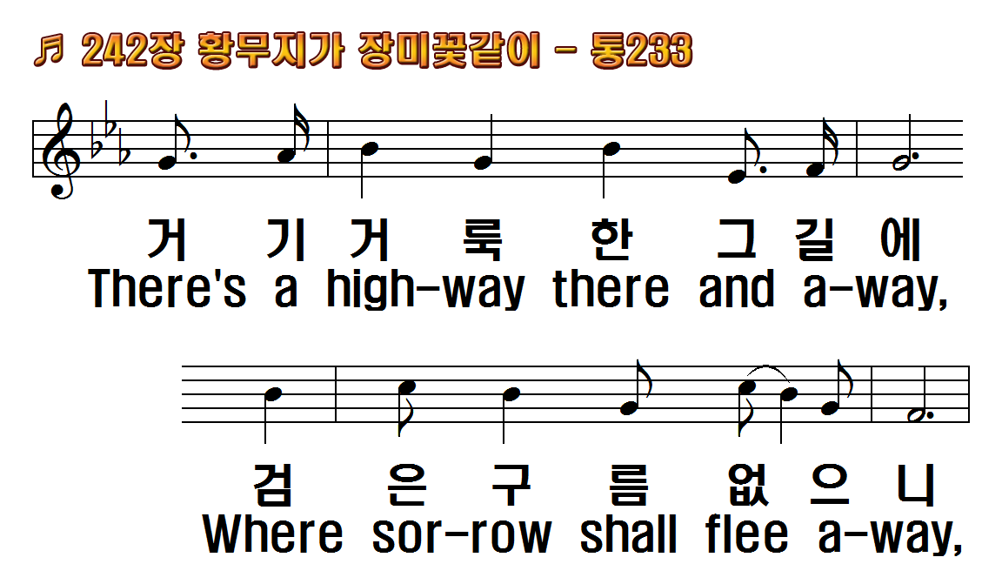
1.황무지가 장미꽃
2.하나님의 아름다움
3.마른 땅에 샘물
4.거기 악한 짐승
5.거기 죄인 전혀
후.거기 거룩한 그
1.We shall see the
2.We shall see the
3.There the rain
4.There no
5.No unclean thing
R.There's a

Slide 4
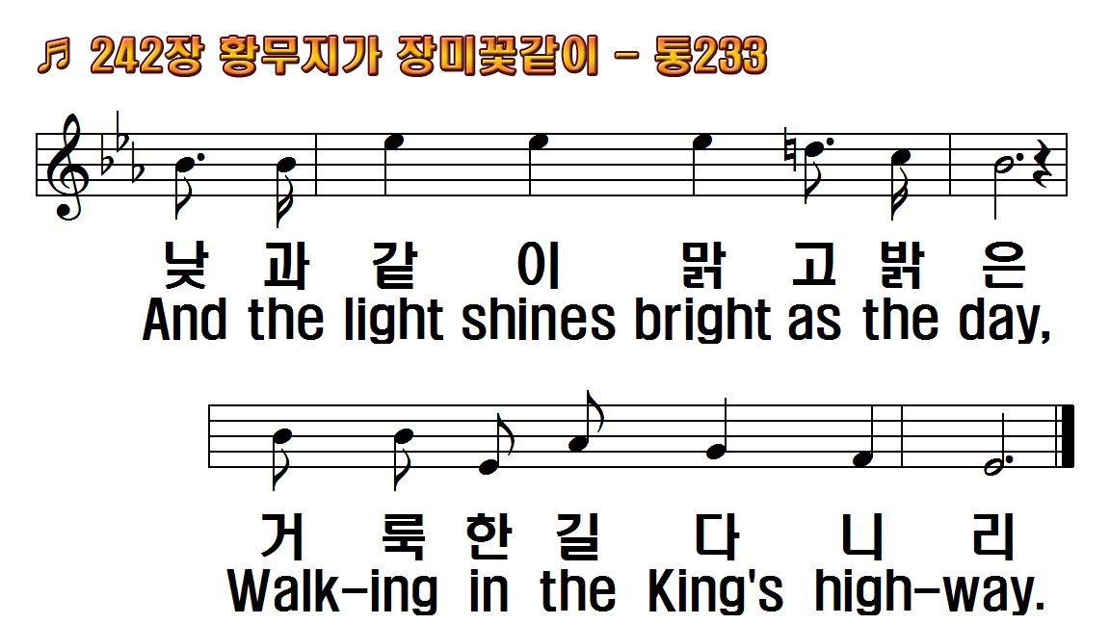
1.황무지가 장미꽃
2.하나님의 아름다움
3.마른 땅에 샘물
4.거기 악한 짐승
5.거기 죄인 전혀
후.거기 거룩한 그
1.We shall see the
2.We shall see the
3.There the rain
4.There no
5.No unclean thing
R.There's a

Slide 5
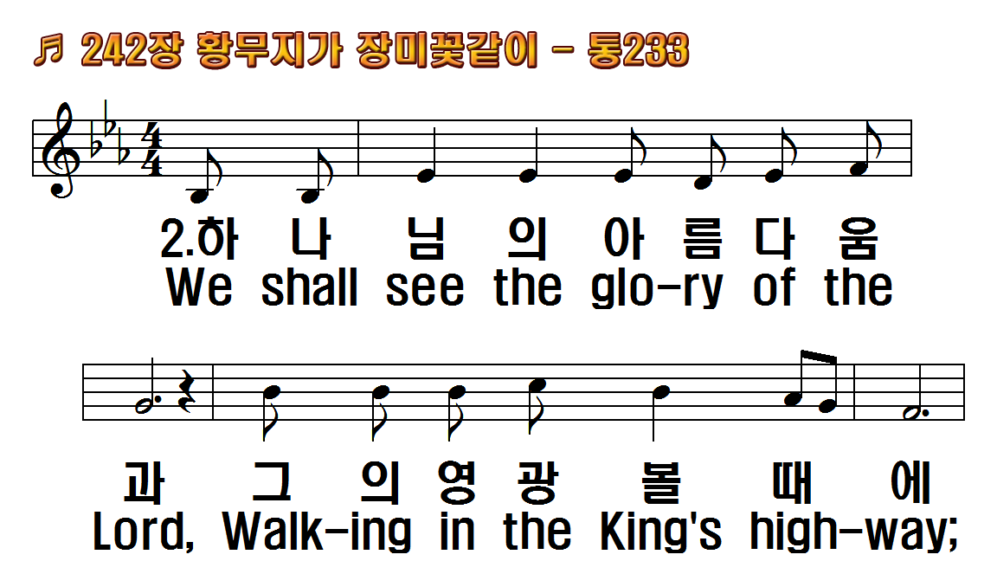
1.황무지가 장미꽃
2.하나님의 아름다움
3.마른 땅에 샘물
4.거기 악한 짐승
5.거기 죄인 전혀
후.거기 거룩한 그
1.We shall see the
2.We shall see the
3.There the rain
4.There no
5.No unclean thing
R.There's a

Slide 6
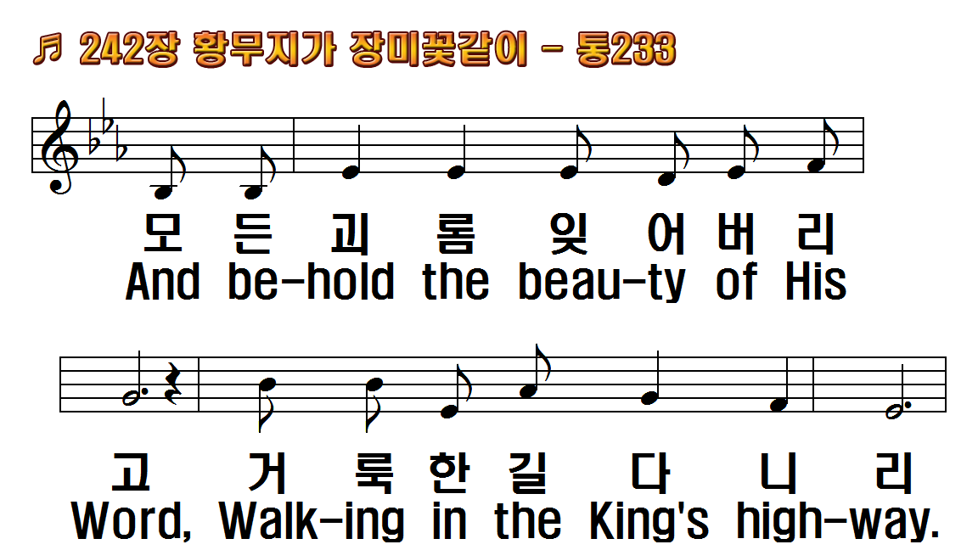
1.황무지가 장미꽃
2.하나님의 아름다움
3.마른 땅에 샘물
4.거기 악한 짐승
5.거기 죄인 전혀
후.거기 거룩한 그
1.We shall see the
2.We shall see the
3.There the rain
4.There no
5.No unclean thing
R.There's a

Slide 7
1.황무지가 장미꽃
2.하나님의 아름다움
3.마른 땅에 샘물
4.거기 악한 짐승
5.거기 죄인 전혀
후.거기 거룩한 그
1.We shall see the
2.We shall see the
3.There the rain
4.There no
5.No unclean thing
R.There's a

Slide 8
1.황무지가 장미꽃
2.하나님의 아름다움
3.마른 땅에 샘물
4.거기 악한 짐승
5.거기 죄인 전혀
후.거기 거룩한 그
1.We shall see the
2.We shall see the
3.There the rain
4.There no
5.No unclean thing
R.There's a

Slide 9
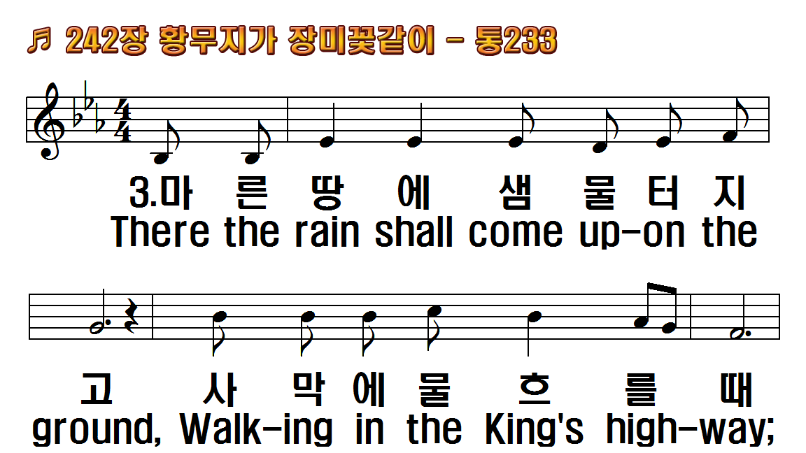
1.황무지가 장미꽃
2.하나님의 아름다움
3.마른 땅에 샘물
4.거기 악한 짐승
5.거기 죄인 전혀
후.거기 거룩한 그
1.We shall see the
2.We shall see the
3.There the rain
4.There no
5.No unclean thing
R.There's a

Slide 10
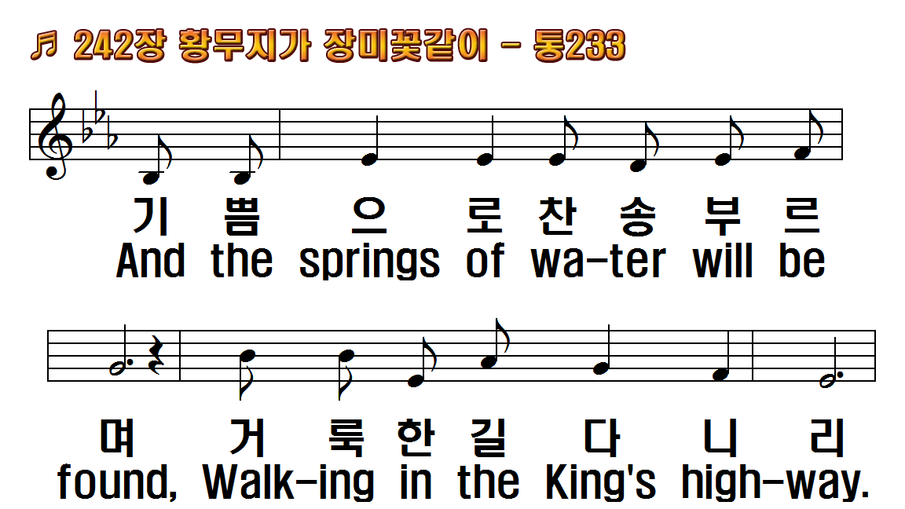
1.황무지가 장미꽃
2.하나님의 아름다움
3.마른 땅에 샘물
4.거기 악한 짐승
5.거기 죄인 전혀
후.거기 거룩한 그
1.We shall see the
2.We shall see the
3.There the rain
4.There no
5.No unclean thing
R.There's a

Slide 11
1.황무지가 장미꽃
2.하나님의 아름다움
3.마른 땅에 샘물
4.거기 악한 짐승
5.거기 죄인 전혀
후.거기 거룩한 그
1.We shall see the
2.We shall see the
3.There the rain
4.There no
5.No unclean thing
R.There's a

Slide 12
1.황무지가 장미꽃
2.하나님의 아름다움
3.마른 땅에 샘물
4.거기 악한 짐승
5.거기 죄인 전혀
후.거기 거룩한 그
1.We shall see the
2.We shall see the
3.There the rain
4.There no
5.No unclean thing
R.There's a

Slide 13
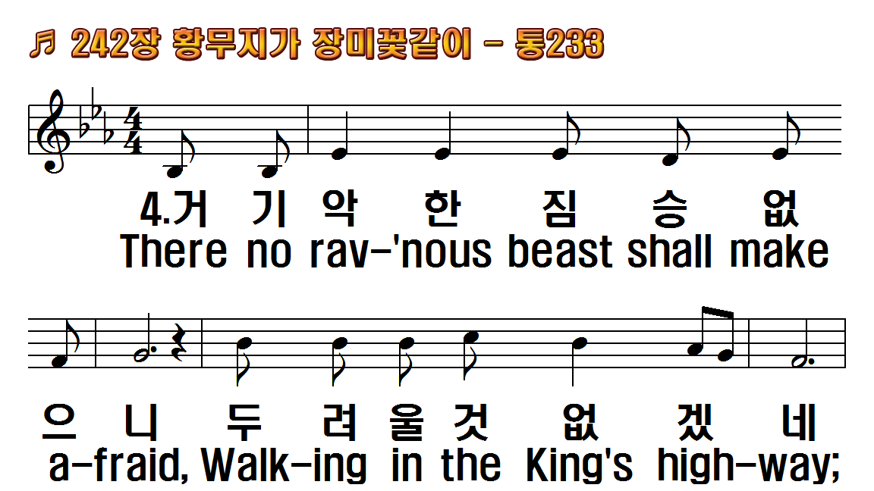
1.황무지가 장미꽃
2.하나님의 아름다움
3.마른 땅에 샘물
4.거기 악한 짐승
5.거기 죄인 전혀
후.거기 거룩한 그
1.We shall see the
2.We shall see the
3.There the rain
4.There no
5.No unclean thing
R.There's a

Slide 14
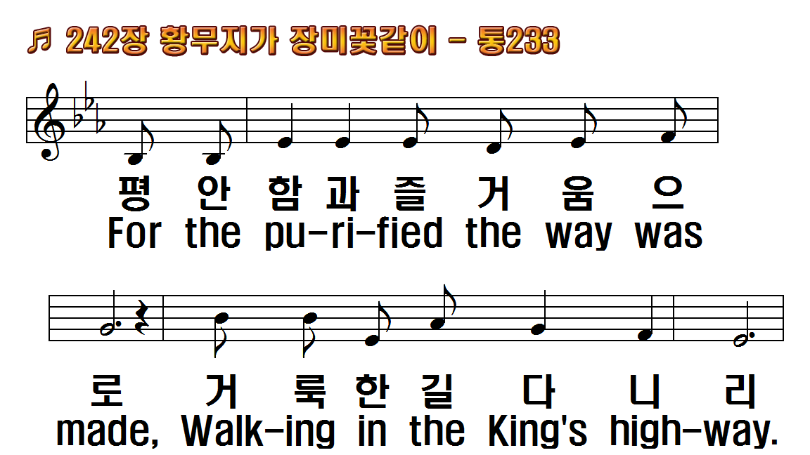
1.황무지가 장미꽃
2.하나님의 아름다움
3.마른 땅에 샘물
4.거기 악한 짐승
5.거기 죄인 전혀
후.거기 거룩한 그
1.We shall see the
2.We shall see the
3.There the rain
4.There no
5.No unclean thing
R.There's a

Slide 15
1.황무지가 장미꽃
2.하나님의 아름다움
3.마른 땅에 샘물
4.거기 악한 짐승
5.거기 죄인 전혀
후.거기 거룩한 그
1.We shall see the
2.We shall see the
3.There the rain
4.There no
5.No unclean thing
R.There's a

Slide 16
1.황무지가 장미꽃
2.하나님의 아름다움
3.마른 땅에 샘물
4.거기 악한 짐승
5.거기 죄인 전혀
후.거기 거룩한 그
1.We shall see the
2.We shall see the
3.There the rain
4.There no
5.No unclean thing
R.There's a

Slide 17
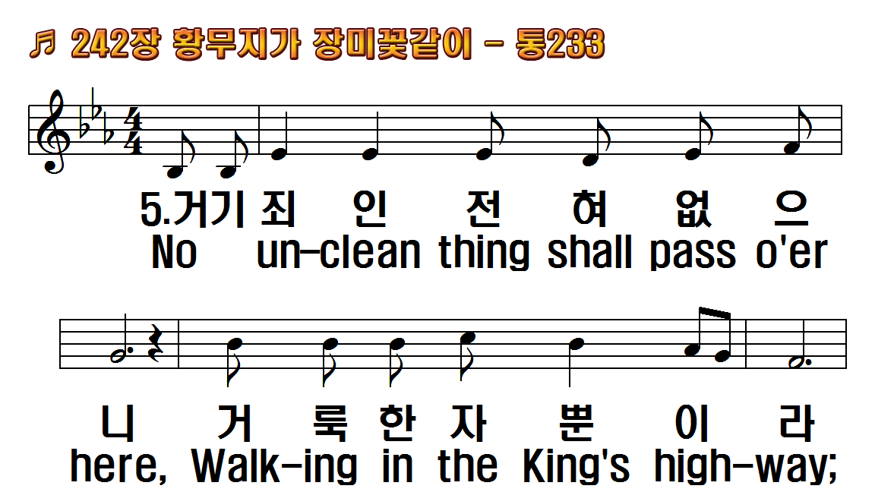
1.황무지가 장미꽃
2.하나님의 아름다움
3.마른 땅에 샘물
4.거기 악한 짐승
5.거기 죄인 전혀
후.거기 거룩한 그
1.We shall see the
2.We shall see the
3.There the rain
4.There no
5.No unclean thing
R.There's a

Slide 18
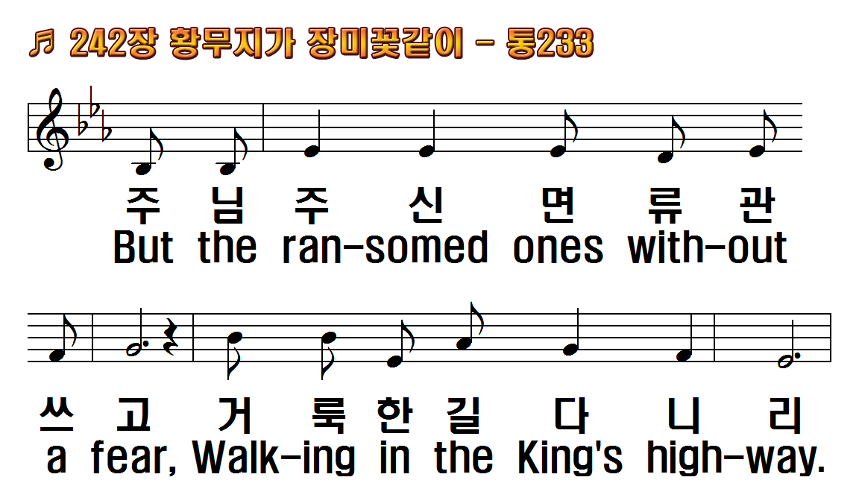
1.황무지가 장미꽃
2.하나님의 아름다움
3.마른 땅에 샘물
4.거기 악한 짐승
5.거기 죄인 전혀
후.거기 거룩한 그
1.We shall see the
2.We shall see the
3.There the rain
4.There no
5.No unclean thing
R.There's a

Slide 19
1.황무지가 장미꽃
2.하나님의 아름다움
3.마른 땅에 샘물
4.거기 악한 짐승
5.거기 죄인 전혀
후.거기 거룩한 그
1.We shall see the
2.We shall see the
3.There the rain
4.There no
5.No unclean thing
R.There's a

Slide 20
1.황무지가 장미꽃
2.하나님의 아름다움
3.마른 땅에 샘물
4.거기 악한 짐승
5.거기 죄인 전혀
후.거기 거룩한 그
1.We shall see the
2.We shall see the
3.There the rain
4.There no
5.No unclean thing
R.There's a

Slide 21
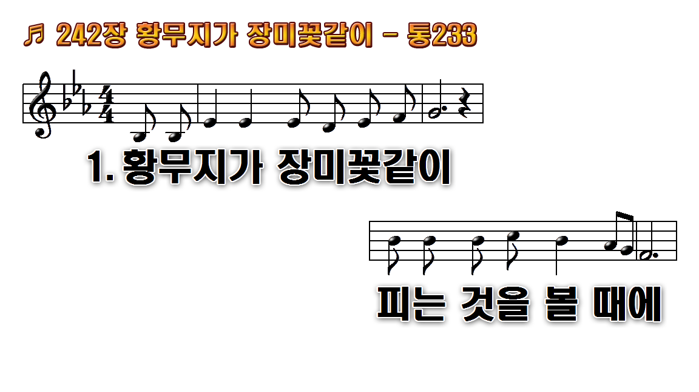
1.황무지가 장미꽃같이
2.하나님의 아름다움과
3.마른 땅에 샘물 터지고
4.거기 악한 짐승 없으니
5.거기 죄인 전혀 없으니

Slide 22
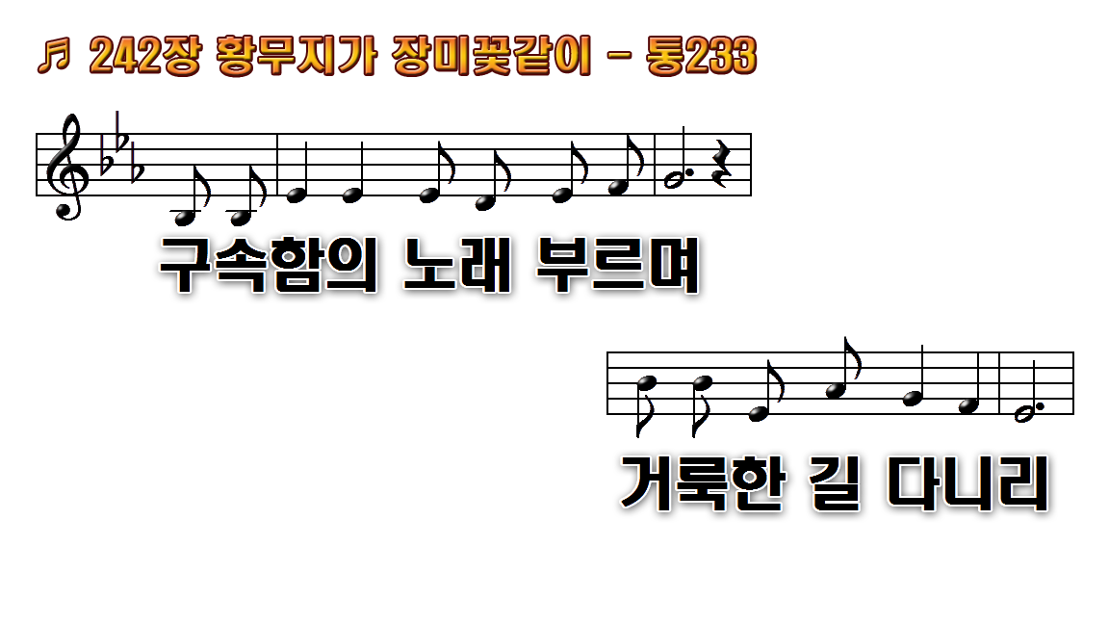
1.황무지가 장미꽃같이
2.하나님의 아름다움과
3.마른 땅에 샘물 터지고
4.거기 악한 짐승 없으니
5.거기 죄인 전혀 없으니

Slide 23
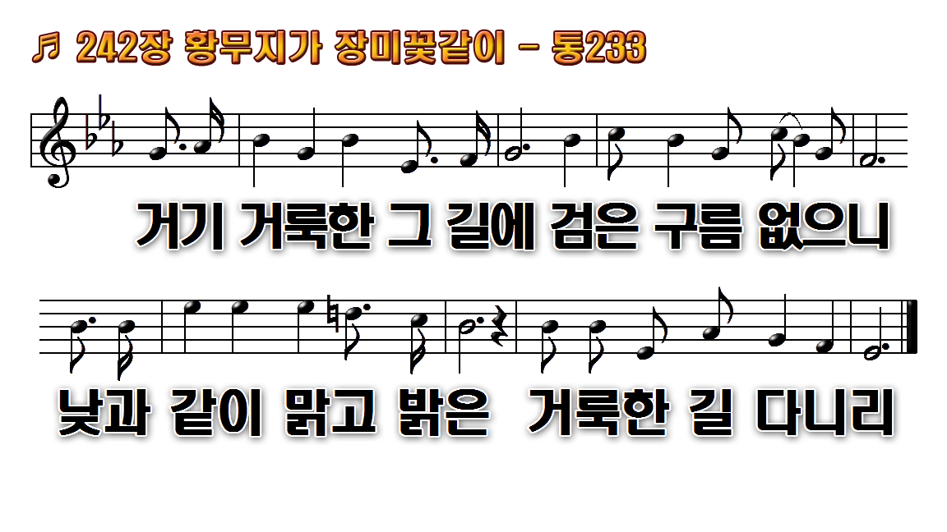
1.황무지가 장미꽃같이
2.하나님의 아름다움과
3.마른 땅에 샘물 터지고
4.거기 악한 짐승 없으니
5.거기 죄인 전혀 없으니

Slide 24
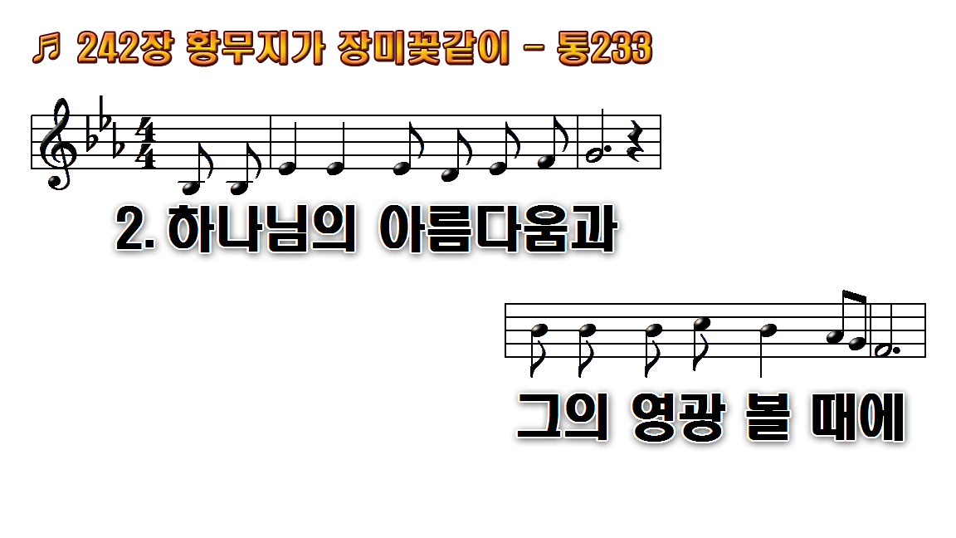
1.황무지가 장미꽃같이
2.하나님의 아름다움과
3.마른 땅에 샘물 터지고
4.거기 악한 짐승 없으니
5.거기 죄인 전혀 없으니

Slide 25
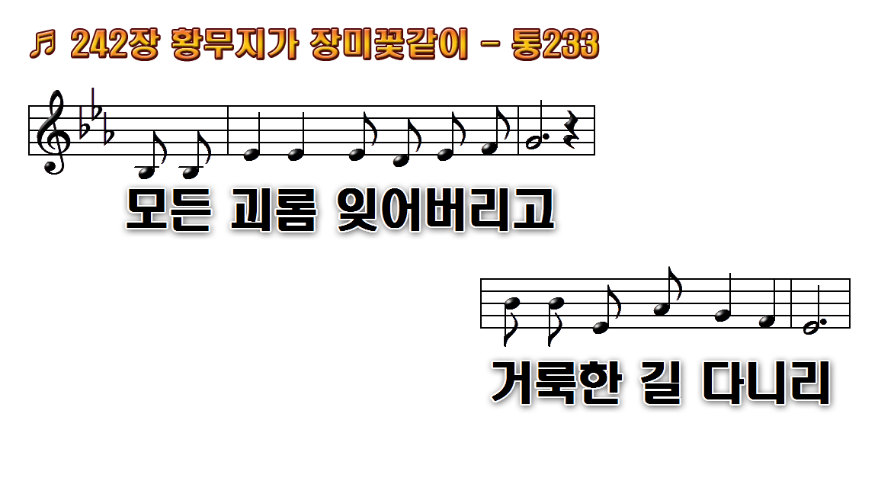
1.황무지가 장미꽃같이
2.하나님의 아름다움과
3.마른 땅에 샘물 터지고
4.거기 악한 짐승 없으니
5.거기 죄인 전혀 없으니

Slide 26
1.황무지가 장미꽃같이
2.하나님의 아름다움과
3.마른 땅에 샘물 터지고
4.거기 악한 짐승 없으니
5.거기 죄인 전혀 없으니

Slide 27
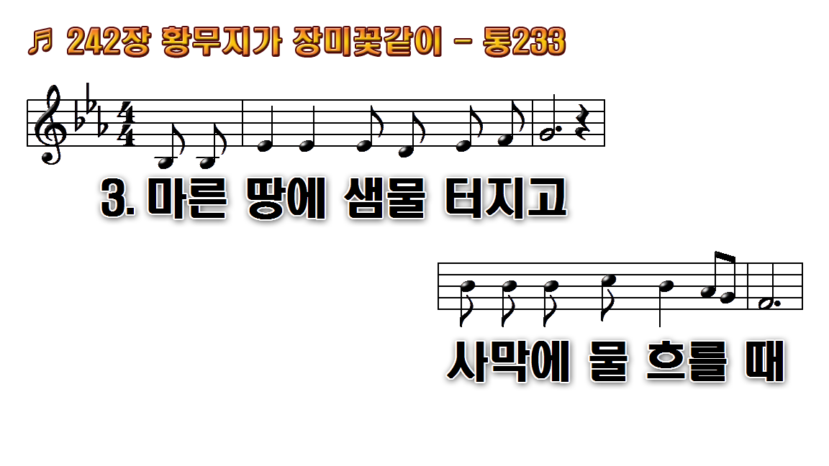
1.황무지가 장미꽃같이
2.하나님의 아름다움과
3.마른 땅에 샘물 터지고
4.거기 악한 짐승 없으니
5.거기 죄인 전혀 없으니

Slide 28
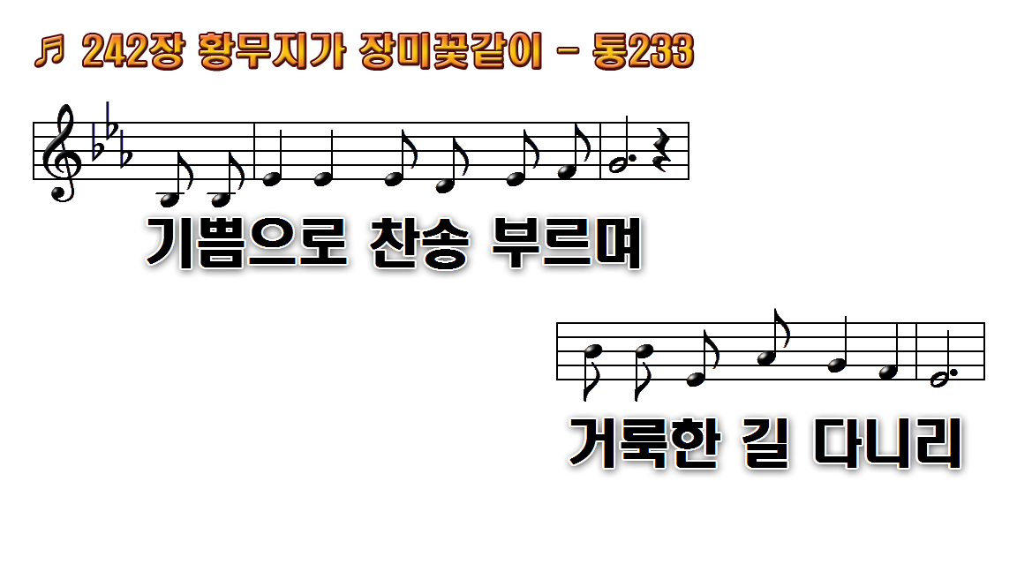
1.황무지가 장미꽃같이
2.하나님의 아름다움과
3.마른 땅에 샘물 터지고
4.거기 악한 짐승 없으니
5.거기 죄인 전혀 없으니

Slide 29
1.황무지가 장미꽃같이
2.하나님의 아름다움과
3.마른 땅에 샘물 터지고
4.거기 악한 짐승 없으니
5.거기 죄인 전혀 없으니

Slide 30
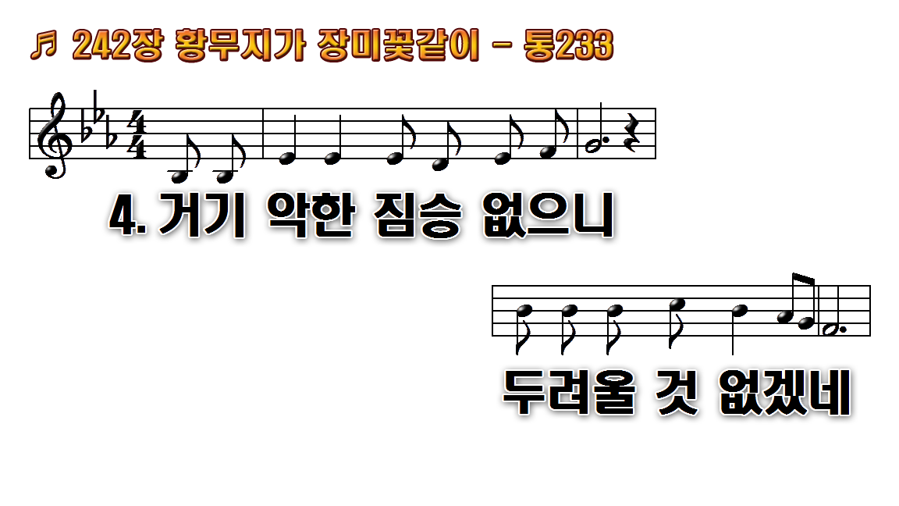
1.황무지가 장미꽃같이
2.하나님의 아름다움과
3.마른 땅에 샘물 터지고
4.거기 악한 짐승 없으니
5.거기 죄인 전혀 없으니

Slide 31
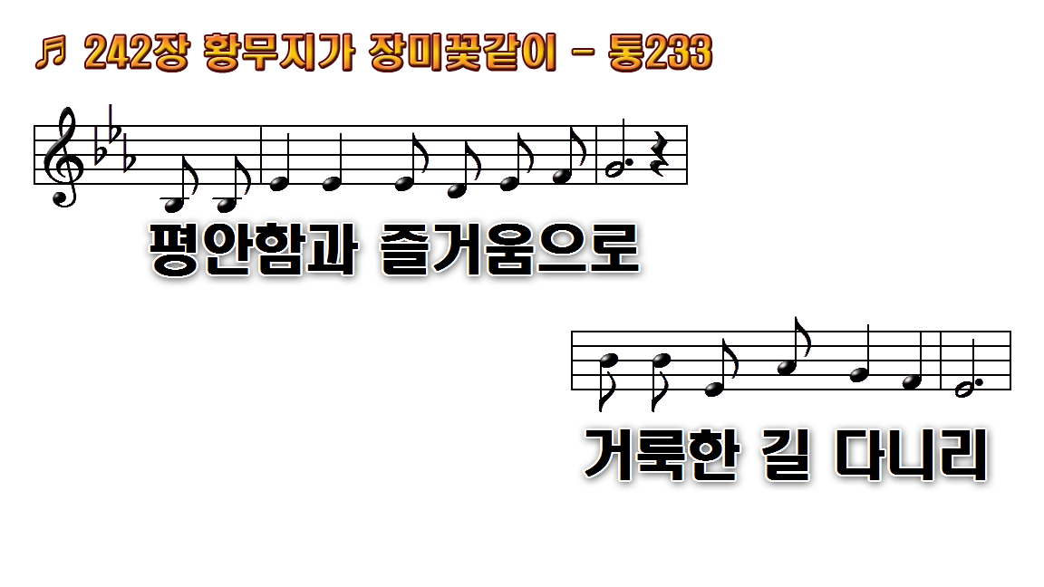
1.황무지가 장미꽃같이
2.하나님의 아름다움과
3.마른 땅에 샘물 터지고
4.거기 악한 짐승 없으니
5.거기 죄인 전혀 없으니

Slide 32
1.황무지가 장미꽃같이
2.하나님의 아름다움과
3.마른 땅에 샘물 터지고
4.거기 악한 짐승 없으니
5.거기 죄인 전혀 없으니

Slide 33
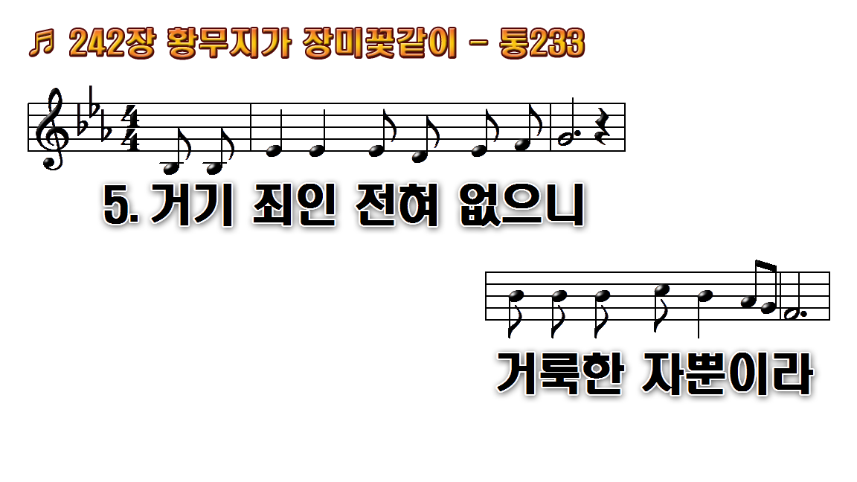
1.황무지가 장미꽃같이
2.하나님의 아름다움과
3.마른 땅에 샘물 터지고
4.거기 악한 짐승 없으니
5.거기 죄인 전혀 없으니

Slide 34
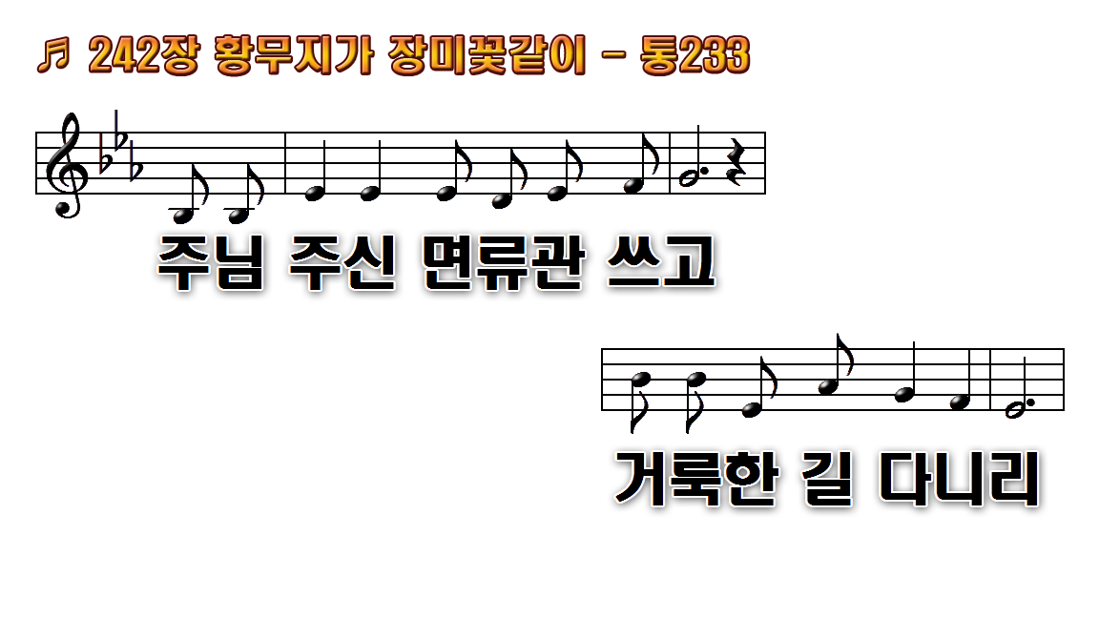
1.황무지가 장미꽃같이
2.하나님의 아름다움과
3.마른 땅에 샘물 터지고
4.거기 악한 짐승 없으니
5.거기 죄인 전혀 없으니

Slide 35
1.황무지가 장미꽃같이
2.하나님의 아름다움과
3.마른 땅에 샘물 터지고
4.거기 악한 짐승 없으니
5.거기 죄인 전혀 없으니

